Slide 1
Блокада Ленинграда
Автор: Метс Анастасия Алексеевна
Воспитатель ГБДОУ детский сад №77
Петроградского района Санкт-Петербурга

Slide 2
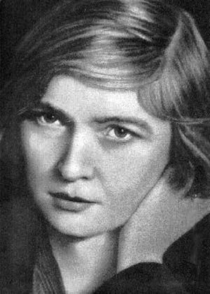
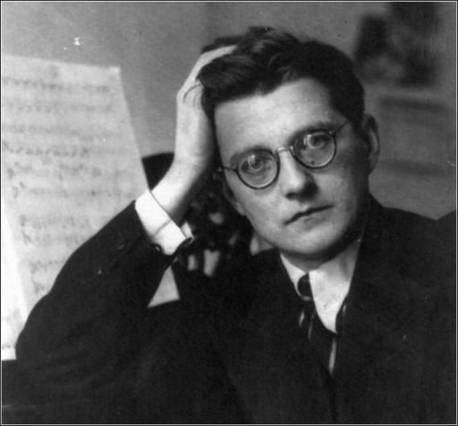
Ольга Берггольц
Дмитрий Шостакович
                Муза Блокадного Ленинграда.
                Композитор, автор Ленинградской симфонии, ставшей музыкальным символом блокады Ленинграда.

Slide 3
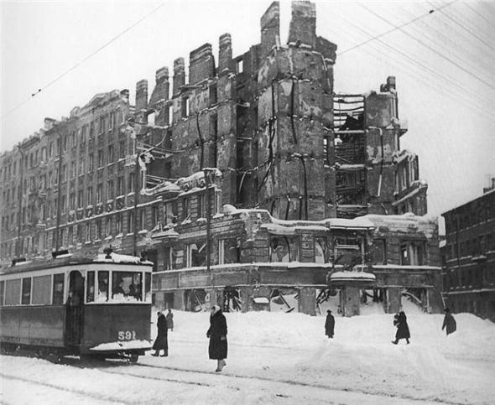
Блокада Ленинграда
длилась с 8 сентября 1941 года по 27 января 1944 года.

Slide 4
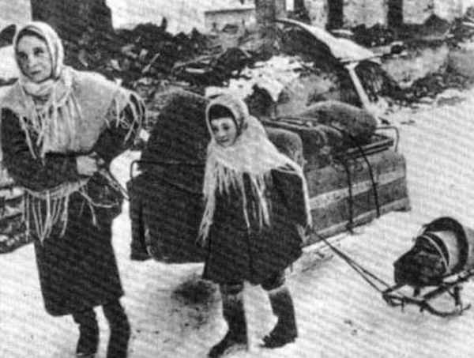
На город обрушился страшный голод. В булочные, где выдавался ежедневный паёк, были огромные очереди.

Slide 5
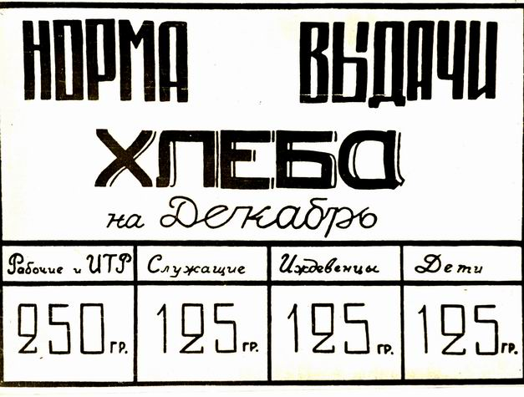
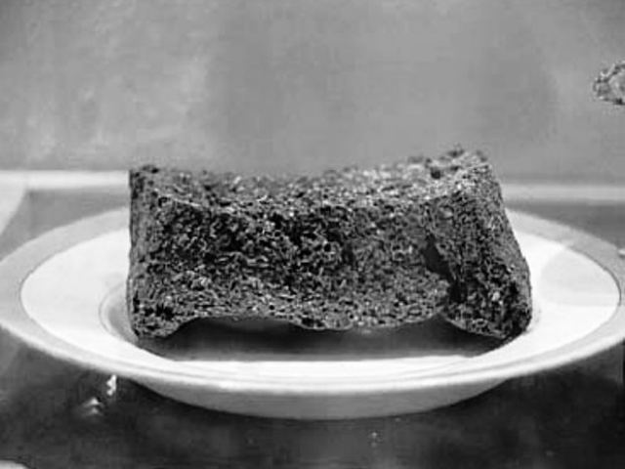
Рабочим — 250 граммов хлеба в сутки.
Служащим, иждивенцам и детям до 12 лет — по 125 граммов.

Slide 6
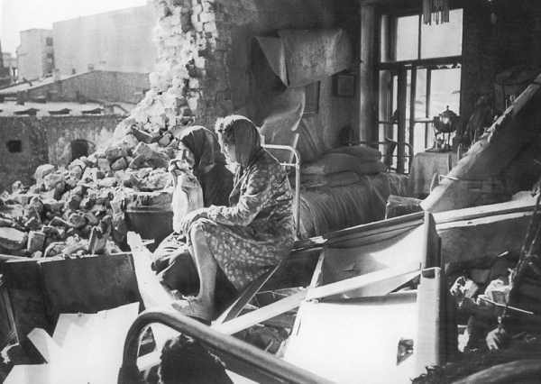
Тяготы и лишения
Помимо голода блокадный Ленинград атаковали и другие бедствия: очень морозные зимы. Закончилось топливо и замёрзли водопроводные трубы - город остался без света, и питьевой воды.

Slide 7
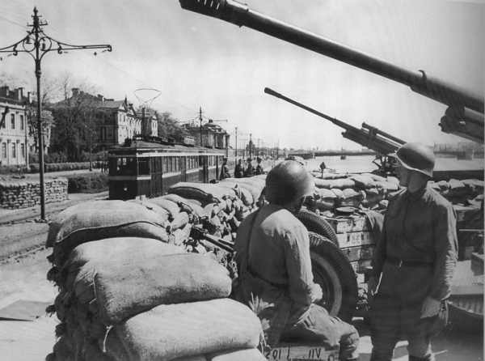
Борьба
Ленинградцы всеми силами старались выжить и не дать умереть родному городу. Мало того: Ленинград помогал армии, выпуская военную продукцию - заводы продолжали работать и в таких условиях. Восстанавливали свою деятельность театры и музеи.

Slide 8
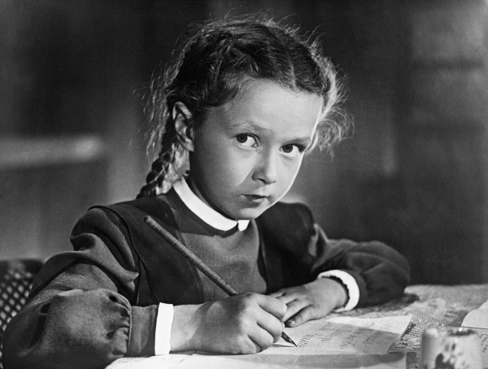
Несмотря на невероятные тяготы, ленинградские ребята учились, получали оценки, переходили из класса в класс.

Slide 9
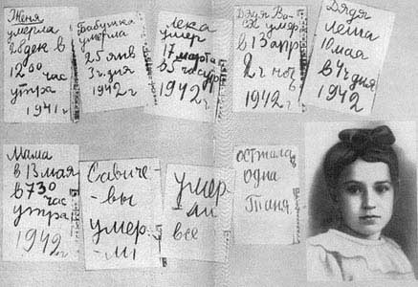
Двенадцатилетняя девочка из блокадного Ленинграда Таня Савичева в маленькую записную книжку, начиная с декабря 1941
года, записывала даты смерти своих родных, умерших от голода.

Slide 10
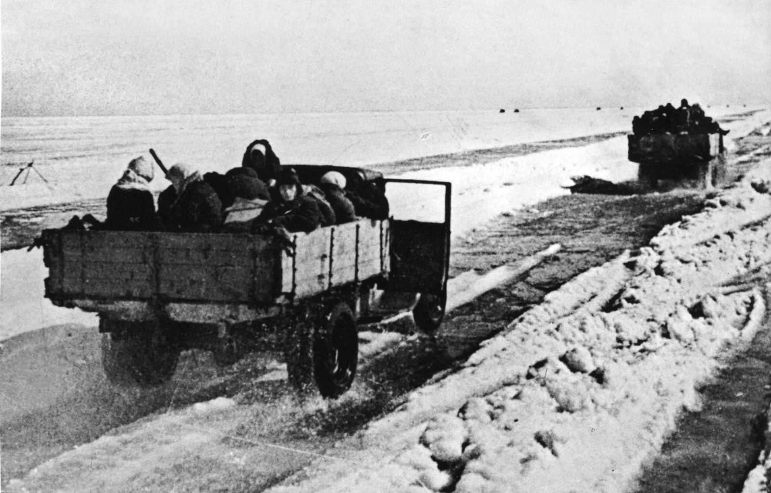
«Дорога жизни» блокадного Ленинграда
Единственным путем для эвакуации людей из блокадного Ленинграда в сентябре-ноябре было Ладожское озеро. Однако было очевидно, что до наступления холодов немецкое кольцо вокруг города прорвано не будет и для того, чтобы избежать возможности полной блокады Ленинграда в зимнее время, необходимо было найти выход. И такой выход был найден – это идея создания ледовых переправ через Ладожское озеро, «Дорога жизни».

Slide 11
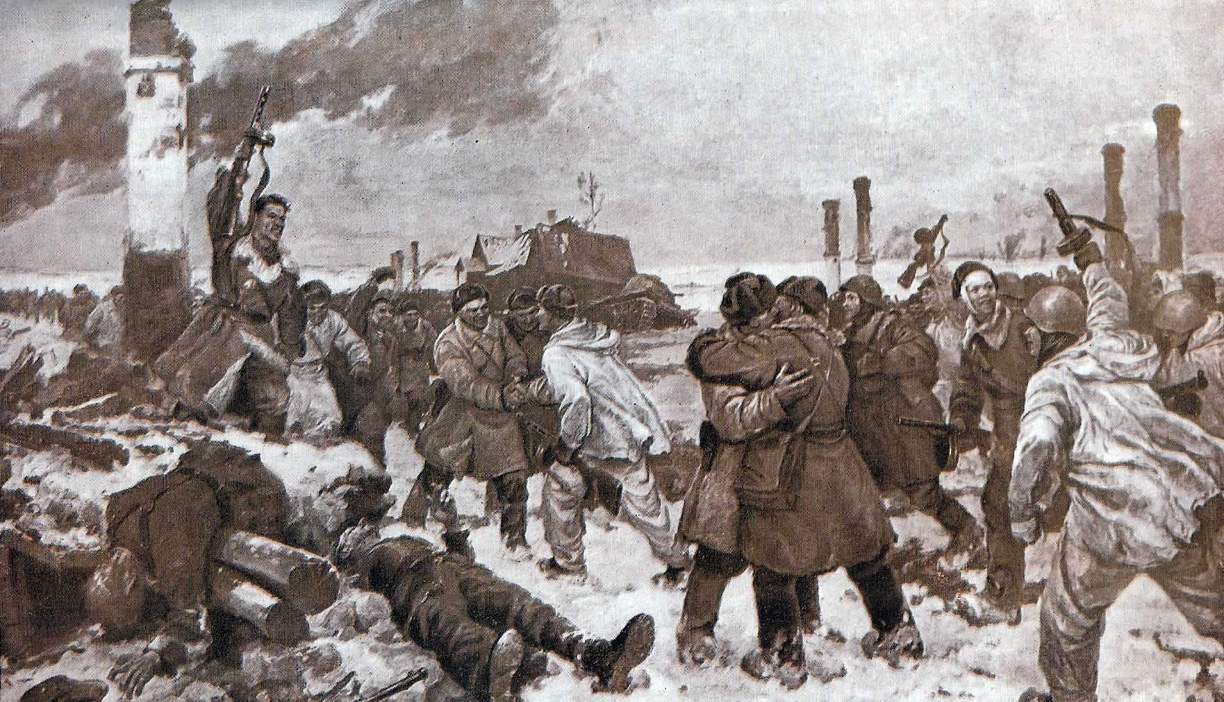
Победа
Ленинградский и Волховский фронты 18 января 1943 года осуществили прорыв блокады Ленинграда.

Slide 12
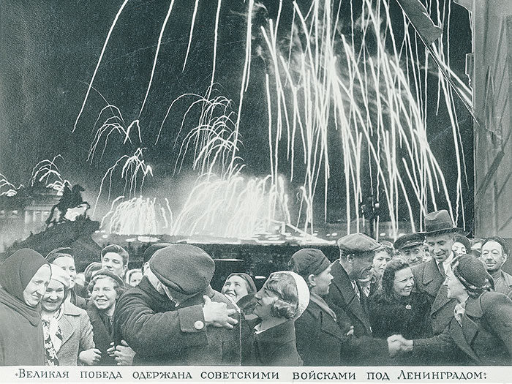
"Слава и тебе, великий город,
Сливший воедино фронт и тыл.
В небывалых трудностях который
Выстоял. Сражался. Победил"

